Slide 1
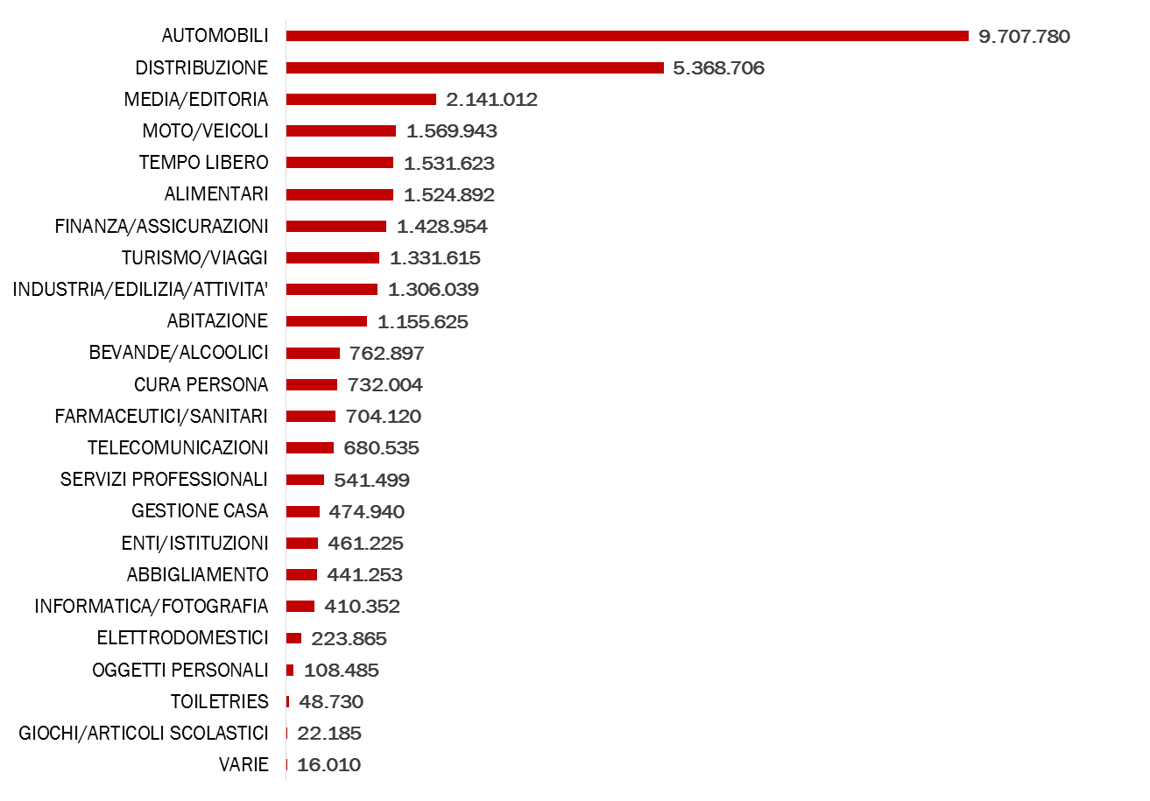
ANALISI SETTORI MERCATO RADIO PER N. SECONDI
Gennaio-novembre 2018
TOTALE SECONDI: 32.694.289 (+3% vs 2017) | DELTA % 2018 VS 2017
 | -2%
 | 12%
 | 14%
 | -3%
 | 20%
 | -4%
 | -9%
 | 29%
 | 41%
 | -10%
 | 8%
 | -10%
 | -1%
 | -14%
 | -10%
 | -8%
 | 43%
 | 13%
 | 6%
 | 10%
 | 6%
 | -63%
 | 121%
 | 115%
Fonte: Nielsen

Slide 2
ANALISI CAMPAGNE RADIO
Gennaio-novembre 2018 vs gennaio-novembre 2017
ANALISI PER N° SECONDI
Emittente | 2018 | 2017 | Delta 18 vs 17
TOT RADIO | 32.694.289 | 31.618.998 | 3%
RADIO 105 | 3.060.604 | 2.855.913 | 7%
RADIO 24 | 2.953.830 | 2.797.279 | 6%
RDS | 2.880.181 | 2.876.696 | 0%
DEEJAY | 2.880.136 | 2.842.085 | 1%
RISMI | 2.749.217 | 2.541.811 | 8%
VIRGIN | 2.739.049 | 2.433.904 | 13%
R101 | 2.726.509 | 2.504.008 | 9%
RMC | 2.701.656 | 2.414.053 | 12%
CAPITAL | 2.239.765 | 2.145.624 | 4%
RTL 102.5 | 2.151.041 | 2.337.386 | -8%
KISS KISS | 1.527.072 | 1.941.989 | -21%
RAI RADIO2 | 1.135.862 | 1.163.717 | -2%
M2O | 1.116.285 | 1.009.547 | 11%
RAI RADIO1 | 964.541 | 937.615 | 3%
CNR | 778.541 | 716.901 | 9%
RAI RADIO3 | 90.000 | 100.470 | -10%
ANALISI PER N° CAMPAGNE
Emittente | 2018 | 2017 | Delta 18 vs 17
TOT RADIO | 2.502 | 2.422 | 3%
DEEJAY | 1.018 | 994 | 2%
RISMI | 1.000 | 929 | 8%
RDS | 982 | 966 | 2%
RADIO 105 | 975 | 937 | 4%
R101 | 867 | 788 | 10%
RMC | 857 | 752 | 14%
RTL 102.5 | 805 | 882 | -9%
VIRGIN | 803 | 708 | 13%
RAI RADIO2 | 708 | 735 | -4%
CAPITAL | 687 | 670 | 3%
RADIO 24 | 667 | 654 | 2%
RAI RADIO1 | 663 | 689 | -4%
KISS KISS | 497 | 582 | -15%
CNR | 280 | 242 | 16%
RAI RADIO3 | 276 | 313 | -12%
M2O | 244 | 256 | -5%
ANALISI PER N° INSERZIONISTI
Emittente | 2018 | 2017 | Delta 18 vs 17
TOT RADIO | 1.227 | 1.174 | 5%
RDS | 415 | 401 | 3%
RTL 102.5 | 402 | 402 | 0%
DEEJAY | 394 | 396 | -1%
RISMI | 377 | 346 | 9%
RADIO 24 | 373 | 368 | 1%
RADIO 105 | 367 | 390 | -6%
RMC | 347 | 321 | 8%
R101 | 332 | 314 | 6%
VIRGIN | 305 | 282 | 8%
RAI RADIO2 | 279 | 301 | -7%
CAPITAL | 264 | 248 | 6%
RAI RADIO1 | 248 | 270 | -8%
KISS KISS | 163 | 213 | -23%
RAI RADIO3 | 130 | 148 | -12%
CNR | 126 | 105 | 20%
M2O | 100 | 101 | -1%
Fonte: Nielsen

Slide 3
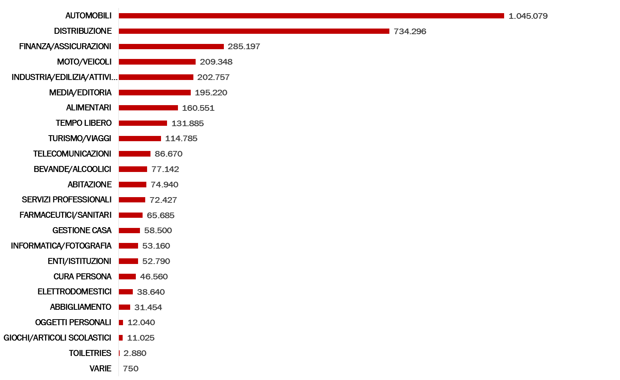
ANALISI SETTORI MERCATO RADIO PER N. SECONDI
Novembre 2018
TOTALE SECONDI: 3.763.781 (+4% vs 2017) | DELTA % 2018 VS 2017
 | -6%
 | 27%
 | 40%
 | -3%
 | -5%
 | -11%
 | -4%
 | -11%
 | 22%
 | 44%
 | 54%
 | -21%
 | -7%
 | -27%
 | 190%
 | 8%
 | -20%
 | -43%
 | 38%
 | 2%
 | -22%
 | 126%
 | -65%
 | 900%
Fonte: Nielsen

Slide 4
ANALISI CAMPAGNE RADIO
Novembre 2018 vs novembre 2017
ANALISI PER N° SECONDI
Emittente | 2018 | 2017 | Delta 18 vs 17
TOT RADIO | 3.763.781 | 3.623.872 | 4%
RADIO 24 | 365.134 | 330.913 | 10%
RADIO 105 | 349.089 | 316.265 | 10%
VIRGIN | 330.209 | 269.885 | 22%
RDS | 323.172 | 327.205 | -1%
DEEJAY | 322.115 | 324.226 | -1%
RMC | 317.255 | 278.455 | 14%
RISMI | 309.567 | 301.558 | 3%
R101 | 302.454 | 288.200 | 5%
CAPITAL | 269.055 | 236.665 | 14%
RTL 102.5 | 249.426 | 264.765 | -6%
KISS KISS | 155.380 | 209.865 | -26%
RAI RADIO2 | 129.435 | 127.155 | 2%
M2O | 128.275 | 128.770 | 0%
RAI RADIO1 | 120.700 | 109.310 | 10%
CNR | 80.705 | 97.440 | -17%
RAI RADIO3 | 11.810 | 13.195 | -10%
ANALISI PER N° CAMPAGNE
Emittente | 2018 | 2017 | Delta 18 vs 17
TOT RADIO | 654 | 625 | 5%
RISMI | 258 | 246 | 5%
RADIO 105 | 246 | 227 | 8%
DEEJAY | 246 | 244 | 1%
RDS | 240 | 228 | 5%
R101 | 215 | 204 | 5%
VIRGIN | 208 | 175 | 19%
RMC | 206 | 185 | 11%
RTL 102.5 | 203 | 212 | -4%
RADIO 24 | 190 | 170 | 12%
CAPITAL | 181 | 163 | 11%
RAI RADIO2 | 175 | 181 | -3%
RAI RADIO1 | 169 | 169 | 0%
KISS KISS | 122 | 144 | -15%
RAI RADIO3 | 74 | 68 | 9%
M2O | 73 | 62 | 18%
CNR | 64 | 75 | -15%
ANALISI PER N° INSERZIONISTI
Emittente | 2018 | 2017 | Delta 18 vs 17
TOT RADIO | 436 | 422 | 3%
RDS | 156 | 148 | 5%
RISMI | 156 | 152 | 3%
RADIO 24 | 151 | 132 | 14%
DEEJAY | 146 | 155 | -6%
RADIO 105 | 145 | 147 | -1%
RTL 102.5 | 137 | 153 | -10%
RMC | 124 | 121 | 2%
VIRGIN | 122 | 115 | 6%
R101 | 120 | 125 | -4%
CAPITAL | 110 | 104 | 6%
RAI RADIO2 | 106 | 116 | -9%
RAI RADIO1 | 97 | 105 | -8%
KISS KISS | 63 | 77 | -18%
M2O | 47 | 44 | 7%
CNR | 45 | 53 | -15%
RAI RADIO3 | 45 | 46 | -2%
Fonte: Nielsen

